Slide 1

Organisation et structure de la PNIN
NIGER

Slide 2

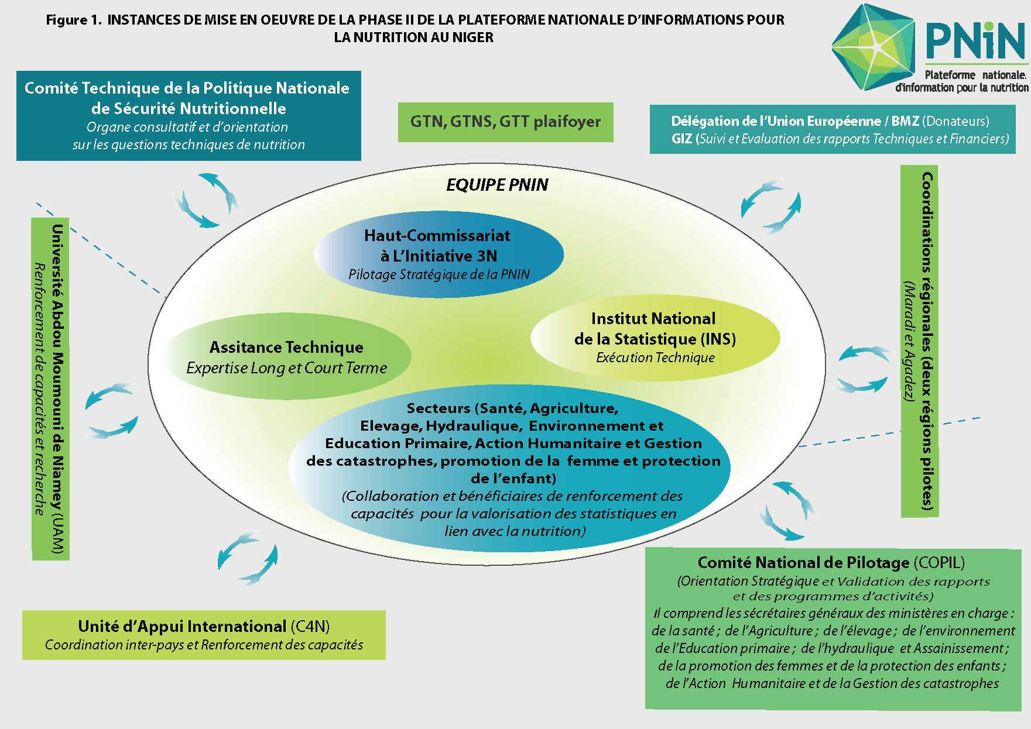
Instances de gouvernance de la PNIN Niger

Slide 3
Equipe de la PNIN Niger
Coordonnateur de la PNIN
Ibrahim SAMAILA ISSA
100% alloué à la PNIN (en fonction)
AT/PNIN (Sofreco)
Statisticien
Mababou KEBE
100% alloué à la PNIN (en fonction)
Analyste Principal
Almoustapha THEODORE YATTA
100% alloué à la PNIN (en fonction)
Assistant Gestionnaire
Mme Saadatou MAGAGI (en fonction)
30% alloué à la PNIN
Point Focal PNIN au HC3N
Aboubacar MAHAMADOU
(En fonction)
30% alloué à la PNIN
Expert en capitalisation/
Vulgarisation
(Poste à pourvoir)
70% alloué à la PNIN
Gestionnaire financier
Alio Malam (en fonction)
30% alloué à la PNIN
AT/PNIN (Sofreco)
Chargé de Politique
Mohamed AG BENDECH
54% alloué à la PNIN (en fonction)
Analyste Nutritionniste
(En formation)
100% alloué à la PNIN
Responsible Communication digitale
(Poste à pourvoir)
100% alloué à la PNIN
Gestionnaire administratif
(Poste à pourvoir)
30% alloué à la PNIN
AT/PNIN (GIZ)
Conseiller politique pour la PNIN
Raphael Hillebrand
100% alloué à la PNIN (en fonction
Statisticien Principal
(Poste à pourvoir)
50% alloué à la PNIN
Deux (2) Chargés d'appuis sectoriels
(Poste à pourvoir)
18% alloué à la PNIN
Assistante Coordonnateur
Mme Moussa Djamila (en fonction)
100% alloué à la PNIN
Informaticien
(En formation)
30% alloué à la PNIN
Chauffeur
Maina MAMADOU (en fonction)
100% alloué à la PNIN

Slide 4

Sigles et abréviations
GTN : Groupe Technique Nutrition
GTNS : Groupe Technique Nutrition Sensible
GTT plaidoyer : Groupe Technique Thématique Plaidoyer
C4N : Capacity For Nutrition
CT : Comité Technique
DEP : Direction des Etudes et de la Programmation
DS : Direction des Statistiques
PNSN : Politique Nation de la Sécurité Nutritionnelle
PNIN : Plateforme Nationale d’Information pour la Nutrition
SSN : Système Statistique National
Notes:
Diapo 10. Le cycle de Formulation des questions ou plans d’analyses et interprétation
Le cycle de formulation des questions ou plans d’analyses en lien avec les besoins des demandeurs se réalisera à travers différentes activités telles que :
La préparation et la tenue d’ateliers d’interprétations (1 à 2 par an). En effet suite aux travaux de production d’information statistiques à partir des données de l’INS et des secteurs, des ateliers d’interprétations permettront de déterminer les informations à retenir, de proposer de nouvelles interprétations, de mettre en avant les informations utiles, de valider les publications qui seront mises sur le portail de la PNIN, les Sites Web de l’INS, du HC3N, voir des Ministères concernés.
L’analyse régulière des besoins d’informations, des stratégies, documents
La mise en place du Comité Technique, son animation, la tenue des réunions et l’élaboration des synthèses.
Ainsi, le rôle du Comité Technique est d’assurer le lien entre : 1) la formulation des besoins d’informations et la production d’informations statistiques d’une part ; 2) la production d’information et l’utilisation de l’information pertinente dans le cadre du plaidoyer/sensibilisation et mobilisation des décideurs, autorités et partenaires sur les questions de la nutrition au Niger d’autre part. Alors que le Comité de Pilotage assure le pilotage des activités et la coordination du programme (questions stratégiques), le Comité Technique occupe un rôle technique de coordination, d’orientation de la production et de valorisation de l’information vers les décideurs.
Du point de vue organisationnel, le travail du Comité Technique sera orienté par le Comité de Pilotage Stratégique de la PNSN en charge de la coordination et de l'orientation de la PNSN. Avec un ancrage au niveau politique, le CT sera en mesure d’alimenter le débat public et diffusera l’informations non seulement à travers les supports habituel, mais également par les canaux médiatiques (atelier d’interprétation, actions de visibilité, conférences parlementaires et gouvernementales, points Presse en particulier lors de la Journée Africaine de la Statistique (JAS)).
Du point de vue du fonctionnement, le CT devrait se réunir deux fois par an tout comme le Comité de Pilotage, mais également lors des ateliers d’interprétation (c’est-à-dire également 2 fois pars an.

Slide 5

Merci pour votre attention

